Slide 1

5
2
1
مراجعة
الدرس 4
الدرس 3
الدرس 2
الدرس 1

Slide 2






أيقونات توجيهية
توجيهات الأستاذ(ة)
تعيين تلميذ للإجابة
المرور بين الصفوف
عرض فيديو
المرور للشريحة الموالية بعد عرض الفيديو
العمل في ثنائيات

Slide 3

برمجة الأسبوع الأول
(ة)خاص بالأستاذ
الدرس 2
الدرس 1
الأعداد الصحيحة الطبيعة : القسمة (2)
الأعداد الصحيحة الطبيعة : القسمة (1)
الدرس 3
الدرس 4
الدرس 1
الأعداد الصحيحة الطبيعة : القسمة (3)
حل المسائل
فصل الملايين: قراءة وكتابة
مراجعة
مراجعة وتثبيت دروس الأسبوع

Slide 4
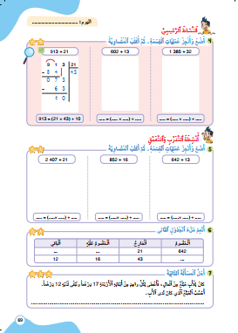
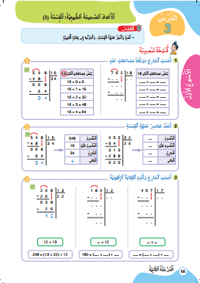
درس اليوم
(ة)خاص بالأستاذ
الأعداد الصحيحة الطبيعة : القسمة (3)

Slide 5

(ة)خاص بالأستاذ
مراحل الدرس
افتتاح الدرس
1
نمذجة
2
ممارسة موجهة
3
ممارسة مستقلة
4
اختتام الدرس
5

Slide 6
(ة)خاص بالأستاذ
عند نهاية الدرس
على الأقل 80% من المتعلمين سيكونون قادرين على:
وضع وإنجاز قسمة وكتابتها كتابة أقليدية

Slide 7




مرحباً سنتابع درسا جديدا

Slide 8

(ة)خاص بالأستاذ
افتتاح الدرس
1
تصحيح الواجبات المنزلية
الحساب الذهني

Slide 9

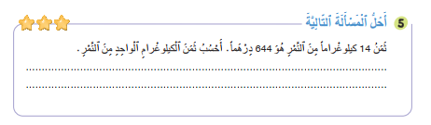
1
صححوا. لديكم دقيقة واحدة
ثمن الكيلوغرام الواحد هو 14 درهما
6 4 4
1 4
-
5 6
4 6
0 8 4
-
8 4
0 0

Slide 10

(ة)خاص بالأستاذ

Slide 11

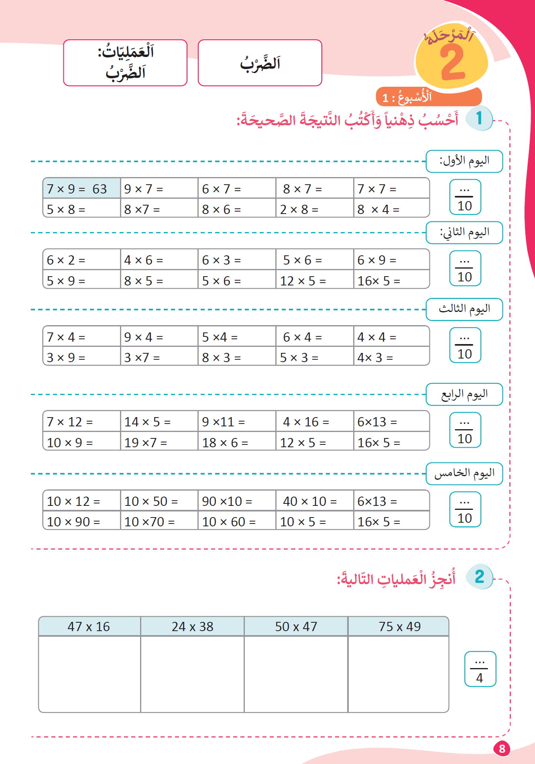
خذوا كراسات الحساب الذهني ص: 8 – أنجزوا التمرين في دقيقة

Slide 12
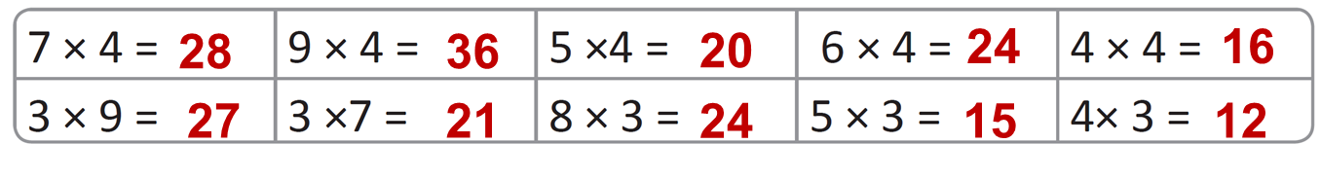
صححوا

Slide 13
(ة)خاص بالأستاذ
نمذجة
2
أضع وأنجز عملية قسمة وأحولها إلى كتابة أقليدية

Slide 14


الآن سنتعلم كيف ننجز قسمة ونحولها إلى كتابة اقليدية

Slide 15

عرض فيديو النمذجة

Slide 16

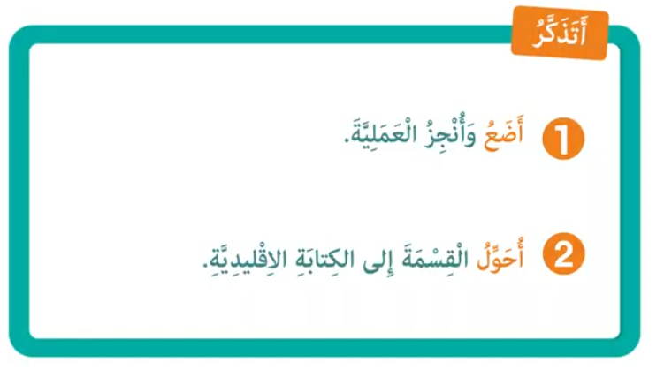
من يذكرنا بما تعلمناه؟

Slide 17
(ة)خاص بالأستاذ
الممارسة الموجهة 1
ممارسة موجهة
3
3
3
النشاط 1
النشاط 2
النشاط 3

Slide 18

خذوا ألواحكم. سنضع وننجز قسمة باتباع نفس الخطوات

Slide 19
ماذا نفعل في الخطوة الأولى؟
أحولها إلى كتابة اقليدية
2
أضع وأنجز القسمة
1
648 ÷ 15

Slide 20
على الألواح ضعوا وأنجزوا العملية التالية
أحولها إلى كتابة اقليدية
2
أضع وأنجز القسمة
1
648 ÷ 15

Slide 21
ارفعوا الألواح

Slide 22
نصحح. من يقوم إلى السبورة ليشرح لنا كيف وضع وأنجز العملية
أحولها إلى كتابة اقليدية
2
أضع وأنجز القسمة
1
648 ÷ 15
6 4 8
1 5
-
6 0
4 3
0 4 8
-
4 5
0 3

Slide 23
ماذا نفعل في الخطوة الثانية؟
أحولها إلى كتابة اقليدية
2
أضع وأنجز القسمة
1
648 ÷ 15
6 4 8
1 5
-
6 0
4 3
0 4 8
-
4 5
0 3

Slide 24
اكتبوا الكتابة الاقليدية لهذه القسمة على الألواح
أحولها إلى كتابة اقليدية
2
أضع وأنجز القسمة
1
648 ÷ 15
6 4 8
1 5
-
6 0
4 3
0 4 8
-
4 5
0 3

Slide 25
ارفعوا الألواح

Slide 26
نصحح، من يقوم إلى السبورة ليشرح لنا الخطوة الثانية؟
أحولها إلى كتابة اقليدية
2
أضع وأنجز القسمة
1
648 ÷ 15
6 4 8
1 5
-
6 0
4 3
0 4 8
-
4 5
0 3
648 = (15 × 43 ) + 3

Slide 27
(ة)خاص بالأستاذ
الممارسة الموجهة 1
ممارسة موجهة
3
3
3
النشاط 1
النشاط 2
النشاط 3

Slide 28
خذوا الألواح؛ ضعوا وأنجزوا القسمة
405 ÷ 19

Slide 29
ارفعوا الألواح

Slide 30
نصحح، من يقوم ليشرح لنا الخطوات
405 ÷ 19
4 0 5
1 9
-
3 8
0 2 5
1 9
0 6
2 1
-
405 = (19 × 21 ) + 6

Slide 31
(ة)خاص بالأستاذ
الممارسة الموجهة 1
ممارسة موجهة
3
3
3
النشاط 1
النشاط 2
النشاط 3

Slide 32

الآن خذوا كراساتكم الصفحة النشاط 4 صفحة 69

Slide 33
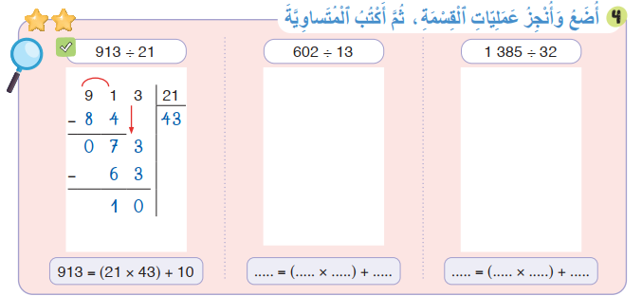
لديكم دقيقتان للإنجاز؛ سأمر بين الصفوف لمساعدتكم؛
2

Slide 34
الآن؛ ستشتغلون في ثنائيات
كل واحد يقارن إنجازه مع إنجاز زميله. تأكدوا أنكم اتبعتم الخطوات بشكل سليم.

Slide 35
صححوا
6 0 2
1 3 8 5
-
1 3
-
3 2
5 2
0 8 2
7 8
0 4
1 2 8
0 1 0 5
0 9 6
0 0 9
4 6
4 3
-
-
602 13 46 4
1 385 32 43 9

Slide 36
(ة)خاص بالأستاذ
ممارسة مستقلة
4
أنجز بمفردي

Slide 37
خذوا الكراسات صفحة 69 وأنجزوا النشاط 5. لديكم 5 دقائق
سأمر بين الصفوف لأقدم المساعدة إليكم وأدون ملاحظاتي في كراساتكم
5

Slide 38
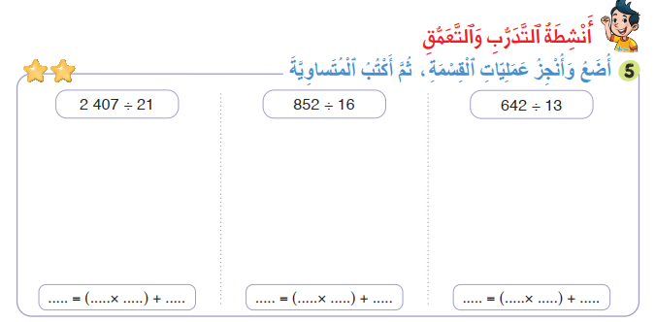
صححوا على كراساتكم
2 4 0 7
2 1
8 5 2
1 6
6 4 2
1 3
-
-
-
2 1
1 1 4
8 0
0 5 3
4 8
0 5
5 2
1 2 2
1 1 7
0 0 5
5 3
4 9
0 3 0
2 1
-
-
-
0 9 7
8 8
0 9
2 407 21 114 9
852 16 53 5
6 42 13 49 5

Slide 39
انتبهوا جيدا! في المنزل، ستنجزون الأنشطة المتبقية على كراساتكم :
في الحصة القادمة سأختار أحدكم لتصحيح النشاط.

Slide 40
إلى اللقاء. في الحصة القادمة، سنقوم بتصحيح الأنشطة المنجزة في المنزل.

Slide 41


بناء على إنجازات المتعلمين خلال الممارسة المستقلة

